Slide 1


Slide 2







Logos organizadores

Slide 3
Invitación
Según estudios recientes, aproximadamente del 2% al 5% de los tumores malignos pueden ser atribuidos a una predisposición genética hereditaria. Esto significa que millones de personas en todo el mundo se enfrentan a un mayor riesgo de desarrollar cáncer debido a mutaciones genéticas heredadas.
Con la intención de brindar al público un escenario de divulgación, discusión y adquisición de nuevo conocimiento sobre el cáncer hereditario, la Universidad del Sinú, a través de su Laboratorio de Investigaciones Biomédicas y Biología Molecular (LABBIOMÉDICAS), en colaboración con la Universidad Industrial de Santander (UIS), la Clínica IMAT Oncomédica (AUNA), UPQUA y GENOCOL, con el respaldo del Ministerio de Ciencia, Tecnología e Innovación (MINCIENCIAS), abrirán un espacio académico y cientifico del 24 al 25 de octubre de 2024 para compartir, inspirar y conectar sobre la investigación del cáncer.
Este evento es una iniciativa en el marco de los contratos de financiación No 653 y No 764 por MINCIENCIAS

Slide 4
Bloques Temáticos
Genética y Genómica: exploraremos los últimos avances en la identificación de genes de susceptibilidad al cáncer hereditario y su impacto en la prevención y tratamiento.
Salud Pública: discutiremos estrategias de detección temprana, promoción de la salud y políticas de salud pública para abordar el cáncer hereditario a nivel nacional.
Avances Terapéuticos: presentaremos las terapias más innovadoras y efectivas para el cáncer hereditario y las estrategias de atención centradas en el paciente.
Experiencias Clínicas: compartiremos casos clínicos destacados y experiencias prácticas y de ciencia de datos que pueden guiar la toma de decisiones en la atención de pacientes con cáncer hereditario.

Slide 5




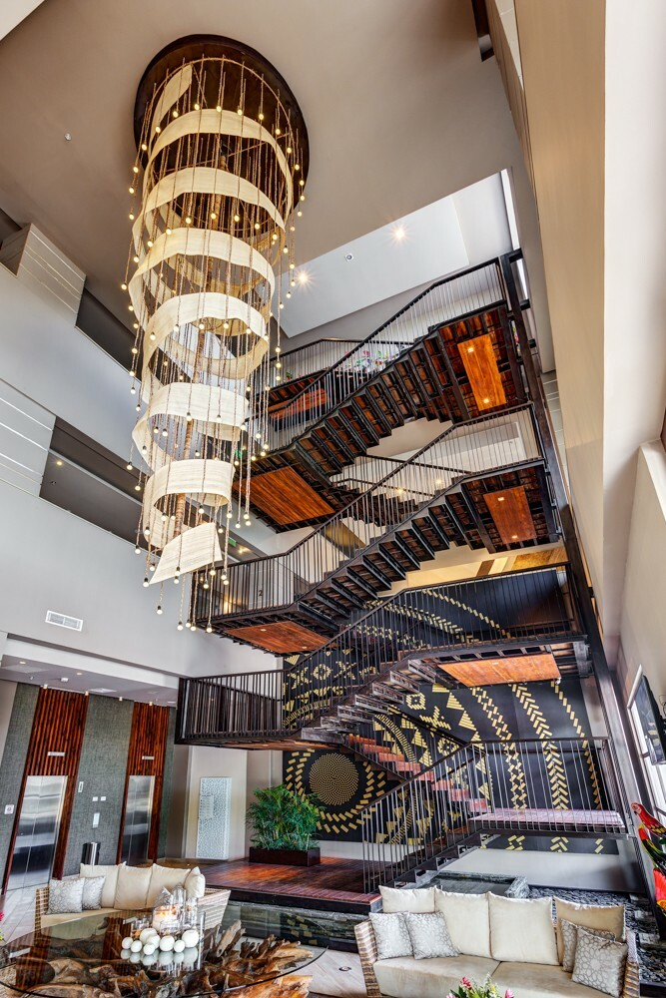


HOTEL GHL
Montería - Córdoba
Fechas:
24 y 25 de Octubre de 2024.
Horario:
8:00 am – 5:00 pm.
Participantes:
Estudiantes, profesionales e investigadores, actores públicos y privados.

Slide 6
Inversión
Profesionales: $ 450.000
Estudiantes de postgrado: $ 300.000
Estudiantes de pregrado: $ 200.0000
Cupos limitados (Próximamente link de inscripción)

Slide 7
Espera más información de nuestro evento próximamente
Mas información
lab_biomedicas@unisinu.edu.co

Slide 8

Para más información:
lab_biomedicas@unisinu.edu.co

